Slide 1


Secretarieel jaarverslag
2022-2023

Slide 2

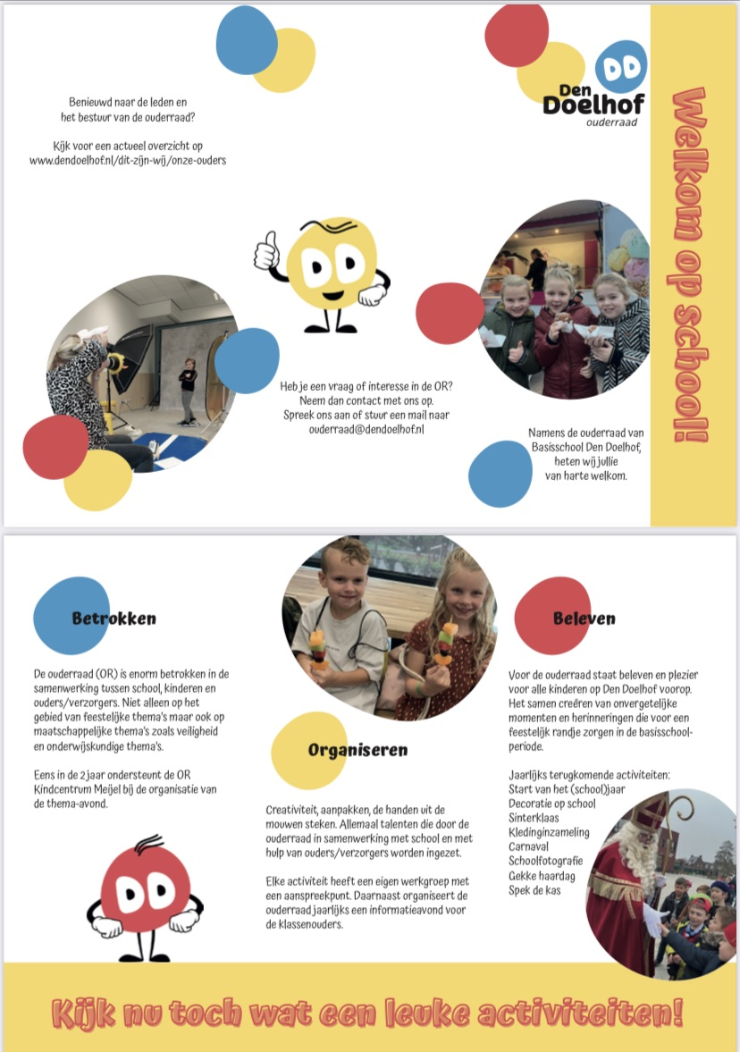


In vogelvlucht
Het inloopkwartiertje wordt op ons verzoek nieuw leven ingeblazen.
Social Schools wordt unitbreed ingericht ipv per stamgroep.
We flyeren tijdens de inloopmiddag voor 4-jarigen om beter zichtbaar te worden voor ouders.
We hebben input gegeven op het koersplan 2023-2027.

Slide 3
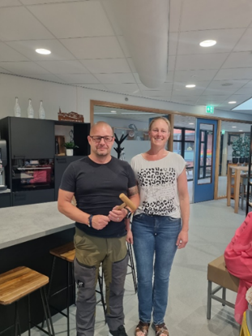

In vogelvlucht
We gaan samenwerken met de OR Heihorst bij een aantal activiteiten. De fruitspies, de oliebol en het ijsje worden voortaan op beide scholen namens de OR uitgedeeld.
Met een nieuwe samenwerkingspartner “Geld voor school” gaan we weer kleding inzamelen.
We hebben enorm ons best gedaan om nieuwe leden voor de OR te werven.
We namen afscheid van Paul als directeur en maakten kennis met Marcel, zijn opvolger.
We namen afscheid van Nicole en Hilde en konden gelukkig heel veel nieuwe leden welkom heten!

Slide 4
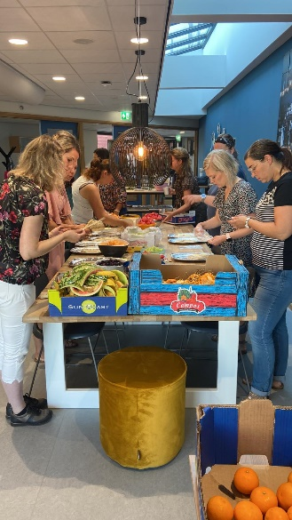
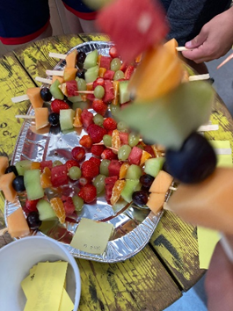
Start van het schooljaar
Op de eerste schooldag waren ouders al vroeg actief op school: In de teamkamer werd een overheerlijke en gezonde traktatie in elkaar gestoken voor alle kinderen en medewerkers van Den Doelhof!
We bedanken de Versmarkt wederom voor hun bijdrage hierin.

Slide 5
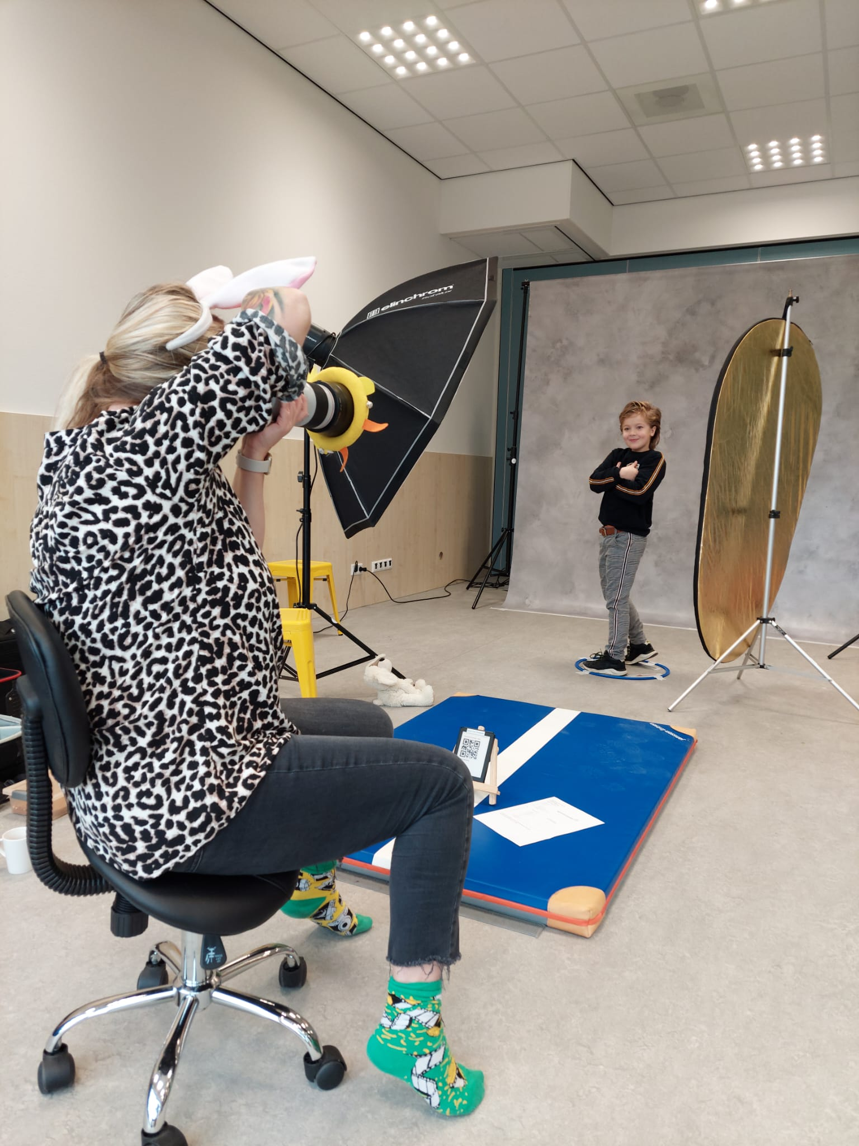
Schoolfotograaf
Inmiddels ook een jaarlijks terugkerende activiteit; de schoolfotograaf.
Dit jaar al in september, zodat we een heel schooljaar van de foto’s konden genieten. In 2 dagen tijd werden alle leerlingen en medewerkers van den Doelhof op de foto gezet.

Slide 6
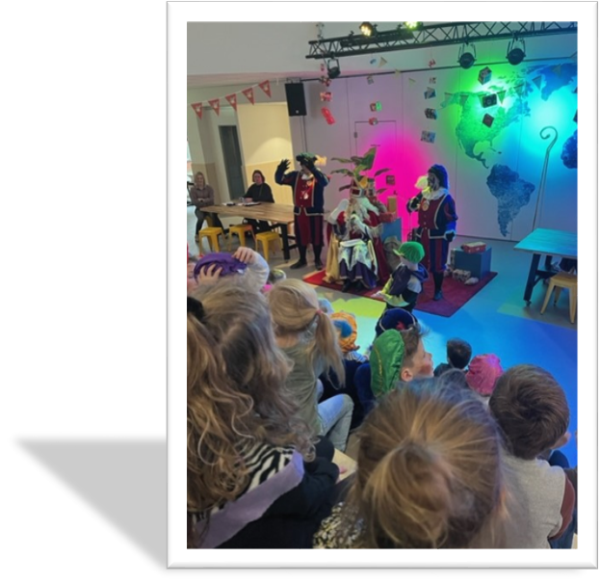
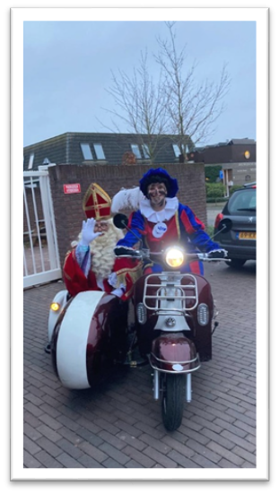
Sinterklaas
Op 2 december hadden de units van de onderbouw allemaal een meet-and-greet met Sinterklaas en de pieten in de grote hal.
Gedichten voorlezen … Samen leuke spelletjes en andere activiteiten doen…
En natuurlijk voor elke leerling een persoonlijk cadeautje.

Slide 7
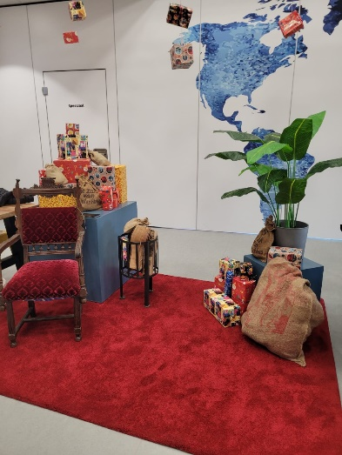
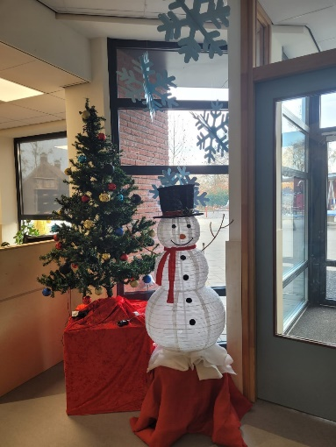
Decoratie
Met de ervaring van het vorige jaar is een compleet decoratieplan opgesteld voor Sint, Kerst en carnaval.
Complimenten voor deze werkgroep; de school ziet er telkens sfeervol uit.

Slide 8
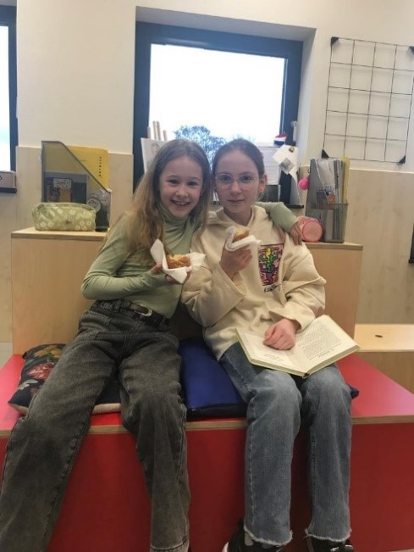
Start nieuw jaar
Een nieuwe activiteit! In plaats van een kerstlunch kozen we deze keer voor een goede start van het jaar 2023.
Alle leerlingen en leerkrachten werden getrakteerd op een heerlijke oliebol van het Yshofje. Dat was smullen!

Slide 9
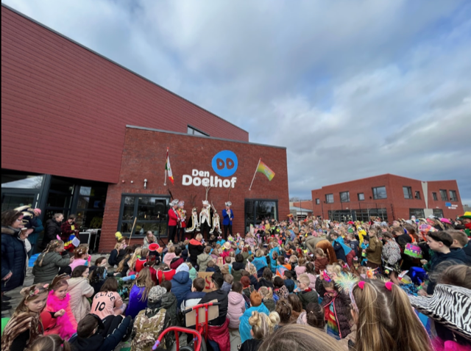
Carnaval
Wat een feest, de ‘Wichteróptòcht’ kon weer georganiseerd worden. Op vrijdagmiddag genoot het toegestroomde publiek van alle mooie, gekke en leuke creaties die de leerlingen hadden bedacht en gemaakt.
Op het schoolplein werd aansluitend het vastelaovendféstje gevierd onder aanvoering van prins Erwin d’n uurste.

Slide 10
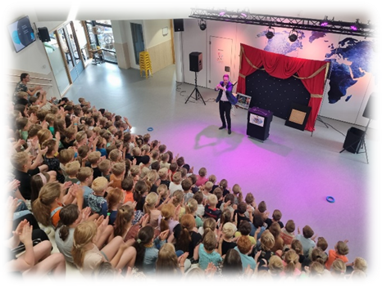
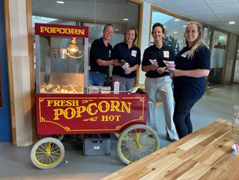
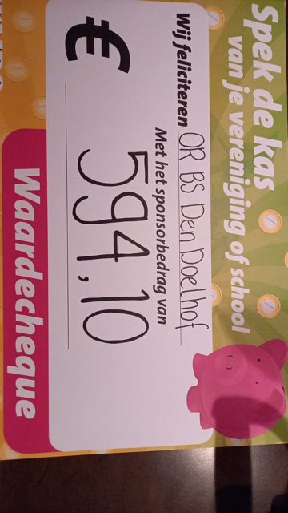
Spek de kas
Met de spek de kas actie van dit jaar haalden we €594,10 op en met het gulle gebaar van Paul Engels werd dit bedrag verdubbeld.
Samen met het Olliepanel bedachten we een supergave activiteit met deze opbrengst.
Op 6 juli kwam een goochelaar naar school die in 3 voorstellingen alle leerlingen (en leerkrachten) in verwondering achterliet.
Na afloop was er voor iedereen een zakje vers gebakken popcorn.

Slide 11
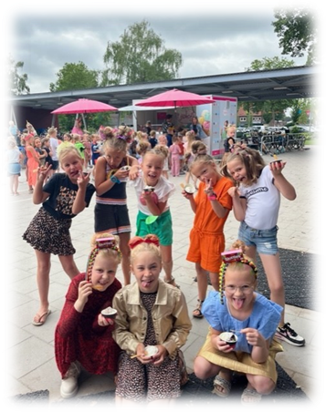
Gekke haardag
En dan is daar het einde van het schooljaar.
Traditiegetrouw, omdat we het gewoon te leuk vinden, werd ook dit schooljaar afgesloten met mooie, creatieve en gekke creaties van/met/in/op de haren en met een lekker ijsje van het IJshofje.

Slide 12
BEDANKT!!
We willen alle ouderraadleden, de leden van de werkgroepen, de klassenouders, het team van school en het MT enorm bedanken voor de fijne samenwerking, alle hulp en inzet!
Samen hebben we weer een aantal onvergetelijke momenten gecreëerd voor de kinderen van den Doelhof.

